Slide 1
Comunicação entre VTSCADA e CodeSys & Controle de nível de tanque com Factory IO
Henrique Silva Coutinho

Slide 2
Comunicação entre o VTSCADA E O CODESYS
Neste tutorial aprenderemos:
Como realizar a comunicação entre o VTSCADA e o CODESYS através de uma troca bidirecional;
Fazer um programa em LADDER no CODESYS comunicar com o supervisório no VTSCADA;
Implementar uma função de primeira ordem no CODESYS e comunicar com o VTSCADA.

Slide 3
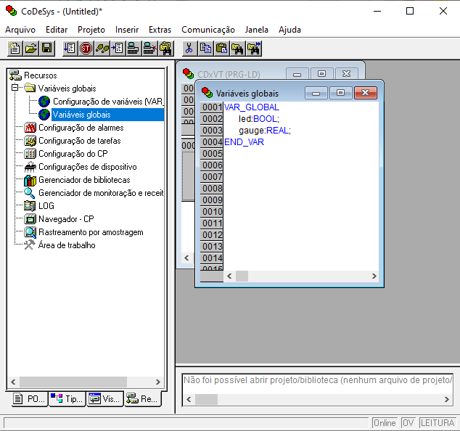
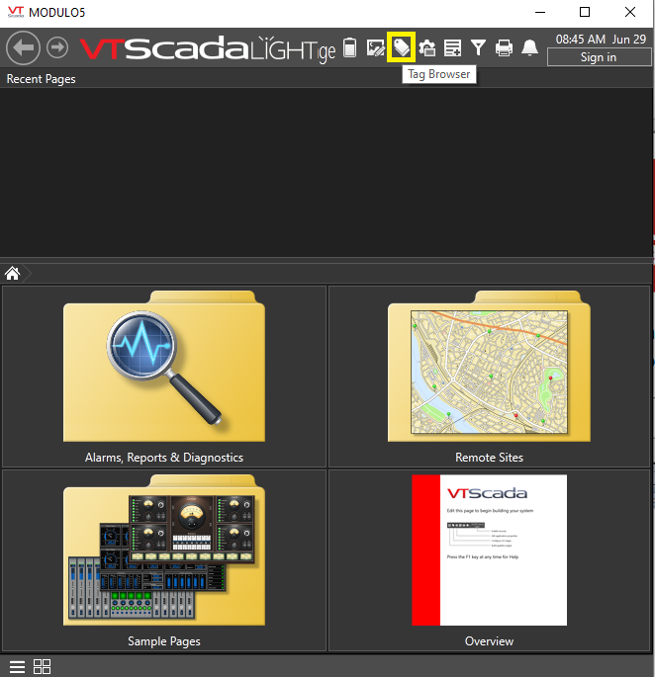
Criando aplicação no CodeSys e no VTSCADA
Com o projeto criado no CodeSys adicionamos duas variáveis globais, para o led e para o gauge.
No VTSCADA, com a aplicação criada vamos adicionar uma tag clicando no Tag Browser:

Slide 4
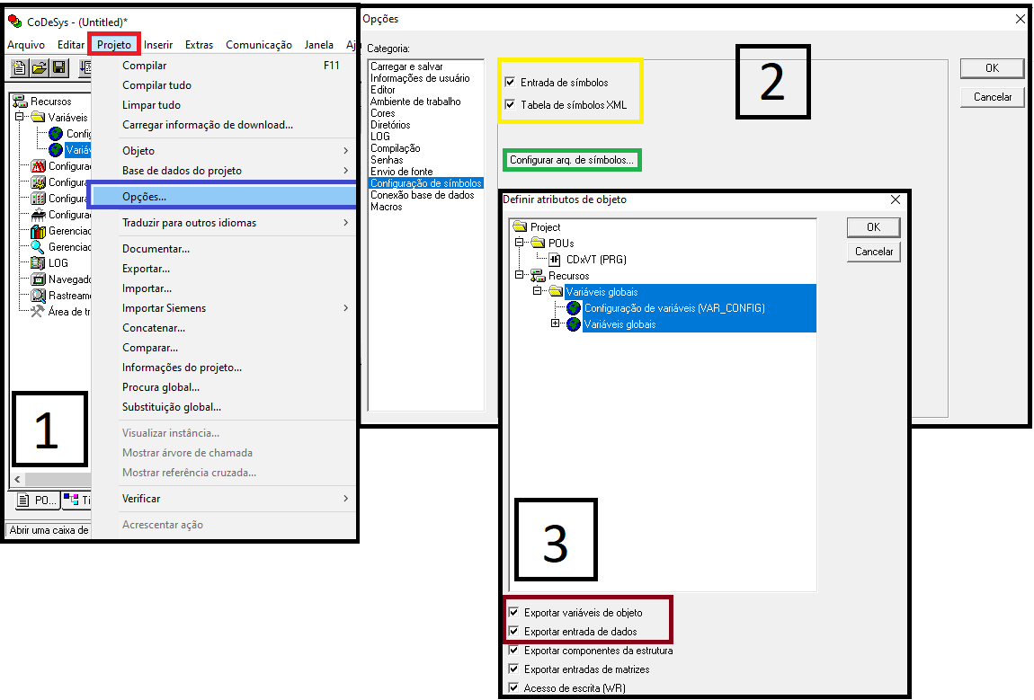
Criando aplicação no CodeSys e no VTSCADA
Devemos então estabelecer quais programações e variáveis vamos exportar para o VTSCADA:
Configuração do CodeSys para exportar. Seguindo as ordens de tela 1,2 e 3 e marcando as opções em colorido.

Slide 5
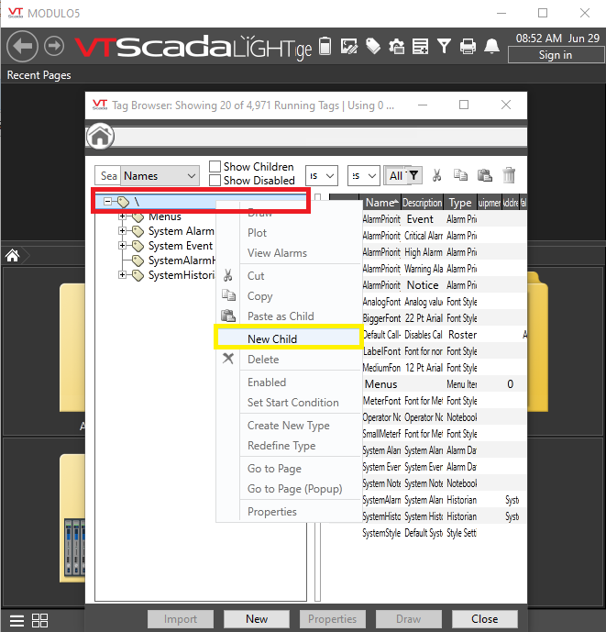
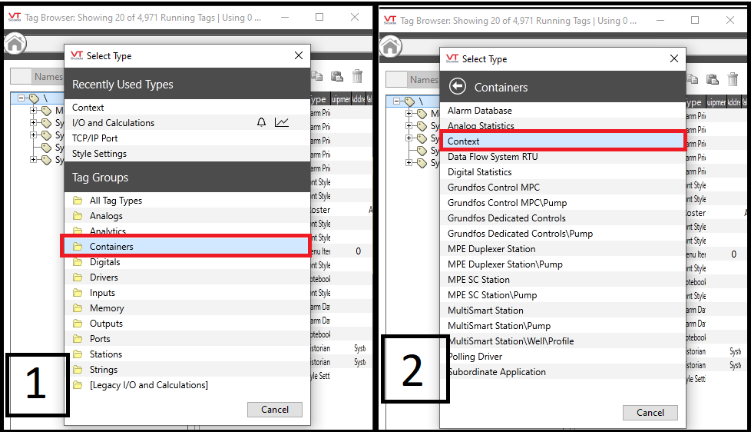
Criando aplicação no CodeSys e no VTSCADA
No Tag Browser, clicamos com o botão direito do mouse na área em vermelho e clicamos em New Child para criarmos um filho da tag prinipal:
Clicamos então nos botões em vermelho (Containers e em seguida Context) para criarmos a conexão com o CodeSys:

Slide 6
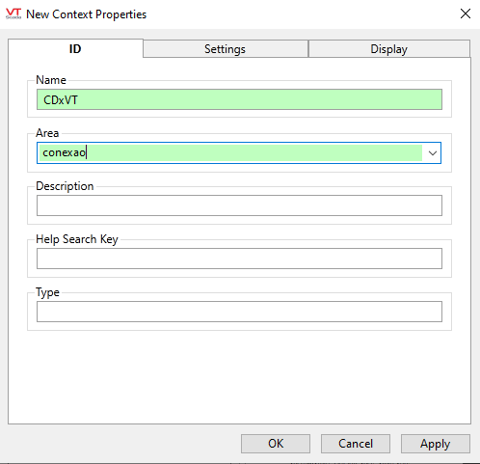
Criando aplicação no CodeSys e no VTSCADA
Damos um nome e escrevemos a área:

Slide 7
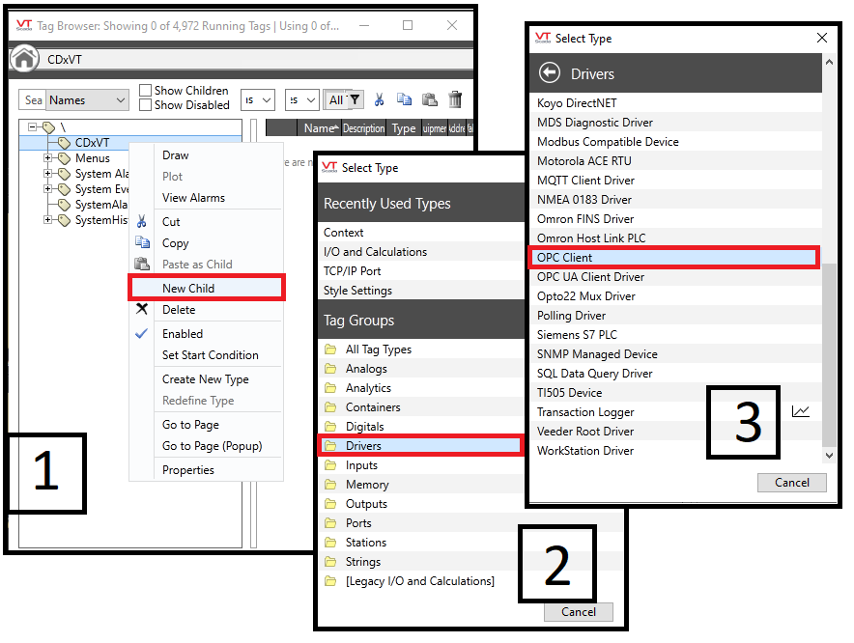
Criando aplicação no CodeSys e no VTSCADA
Novamente seguimos a ordem enumerada para conectarmos ao OPC do CodeSys

Slide 8
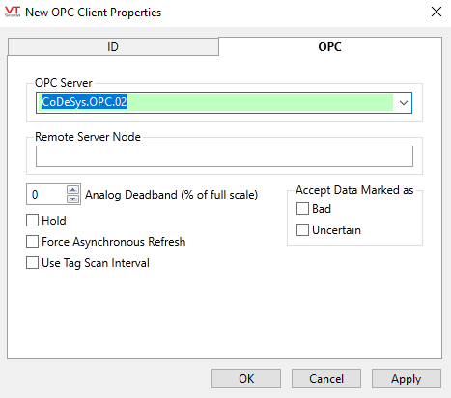
Criando aplicação no CodeSys e no VTSCADA
Selecione o OPC Server do CodeSys como abaixo:

Slide 9
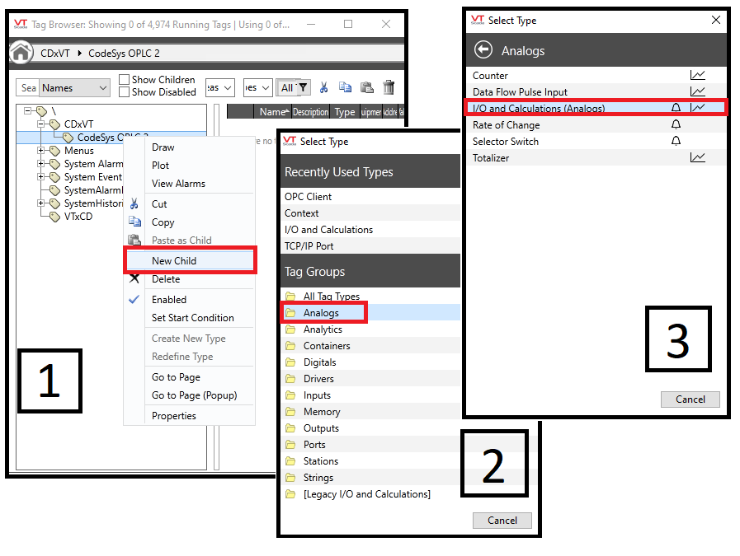
Criando aplicação no CodeSys e no VTSCADA
Agora devemos criar as tags para nossas variáveis: Para ambas varáveis seguimos os passos a seguir:

Slide 10
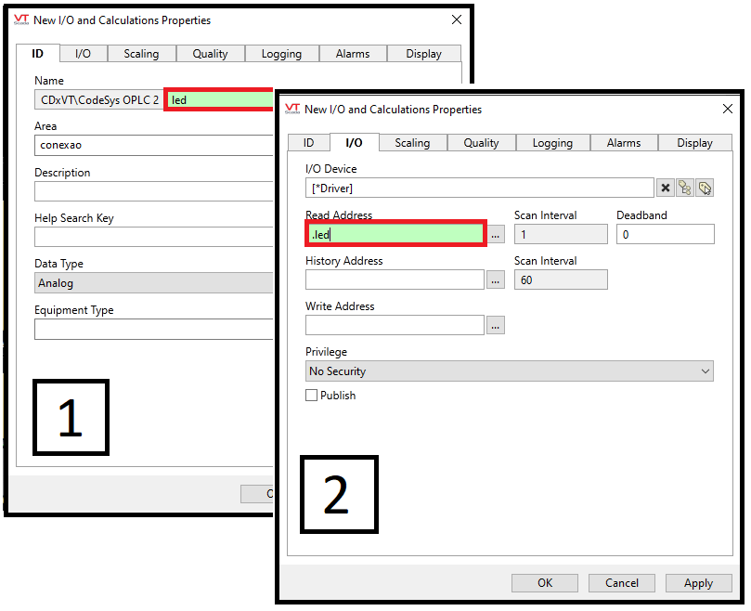
Criando aplicação no CodeSys e no VTSCADA
Para o led:

Slide 11
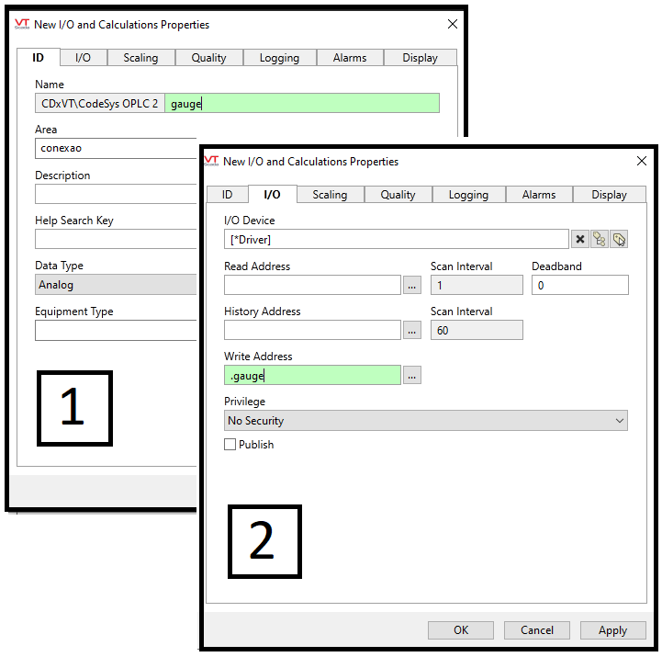
Criando aplicação no CodeSys e no VTSCADA
Para o gauge

Slide 12
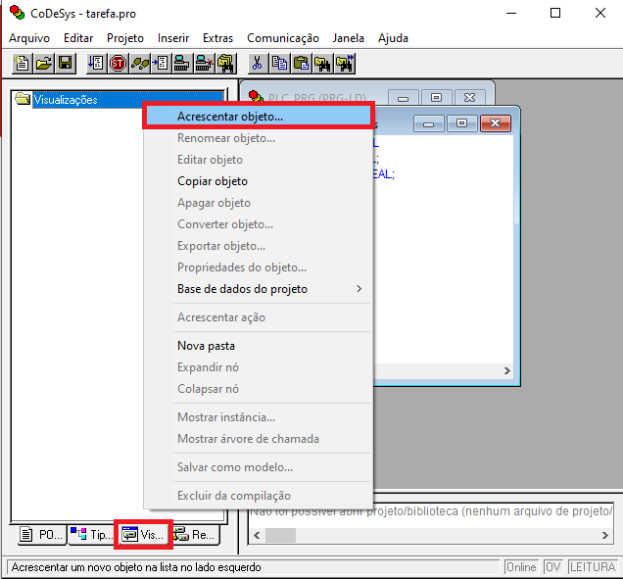
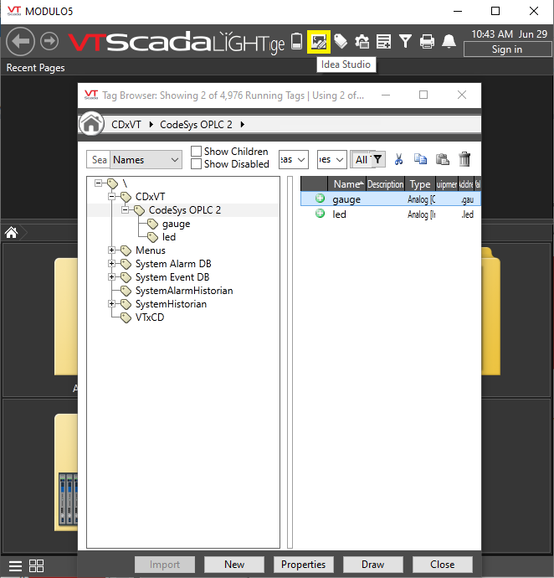
Configurando a IHM
No CodeSys criamos uma nova visualização:
No VTSCADA vamos ao Idle Studio:

Slide 13
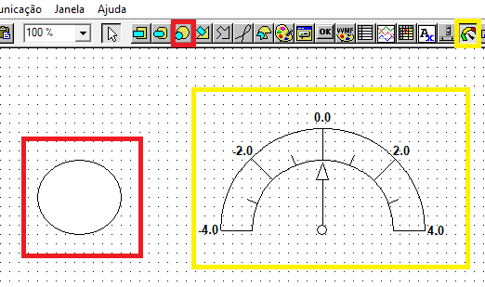
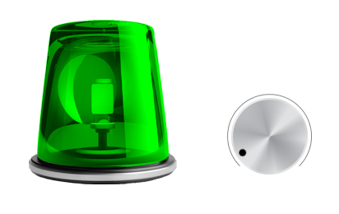
Configurando a IHM
Na visualização colocamos algo para representar um botão(nesse exemplo um circulo) e um gauge :
No Idle Studio adicionamos um led e um slide:

Slide 14
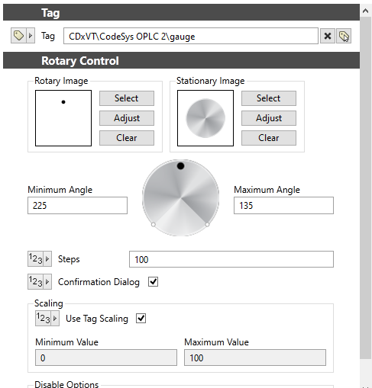
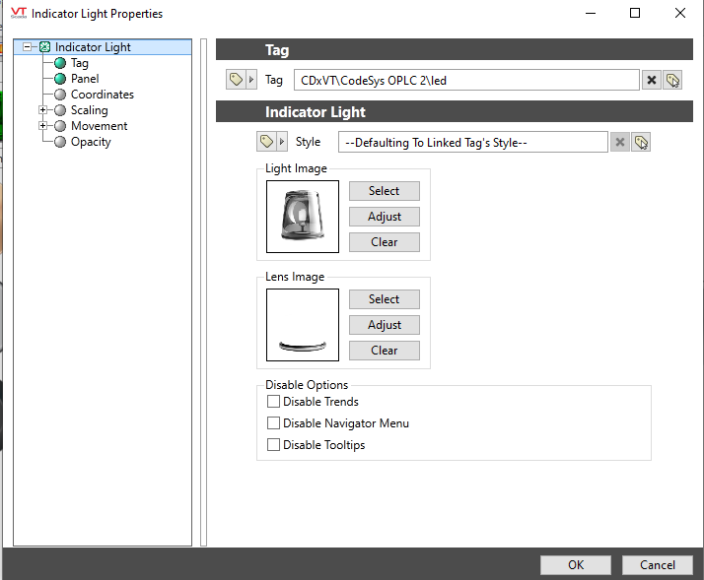
Configurando a IHM
Configurando o led e o slide:

Slide 15
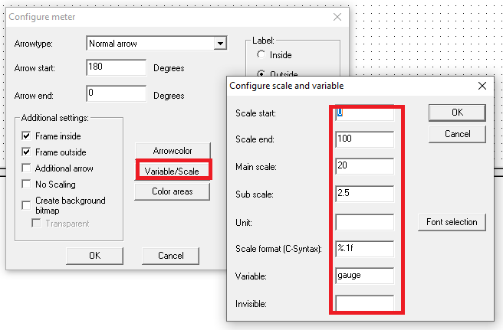
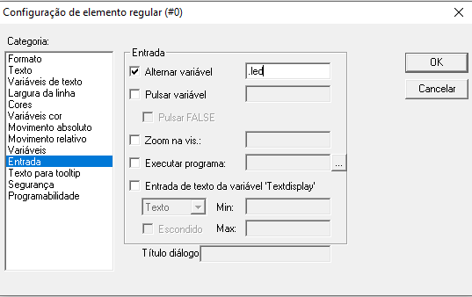
Configurando a IHM
Configurando o botão e o gauge:

Slide 16
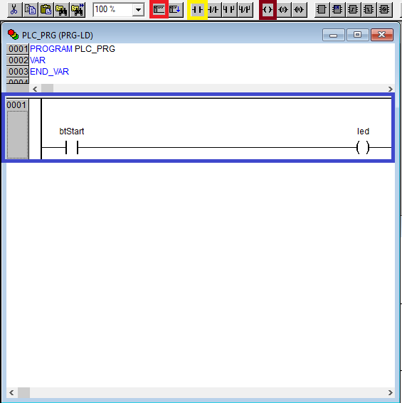
Comunicação programa LADDER
Para realizar a comunicação entre um programa LADDER no CodeSys com o VTSCADA é simples. Primeiramente façamos um porgrama LADDER como no primeiro tutorial. (foi adicionado um variável btStart ao nosso programa anterior, desta forma temos que proceder de forma igual para fazer a ligação da variável com o VTSCADA).

Slide 17
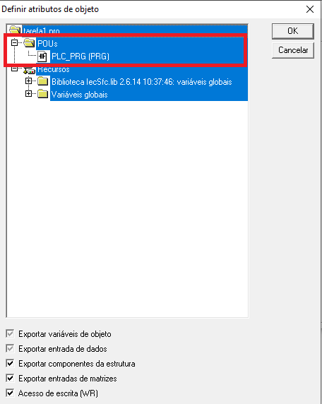
Comunicação programa LADDER
Quando formos exportar, basta selecionar também o programa LADDER no POU para exportar junto com as variáveis:

Slide 18
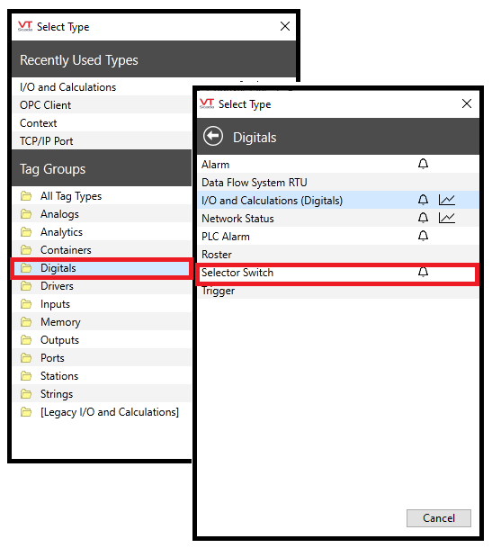
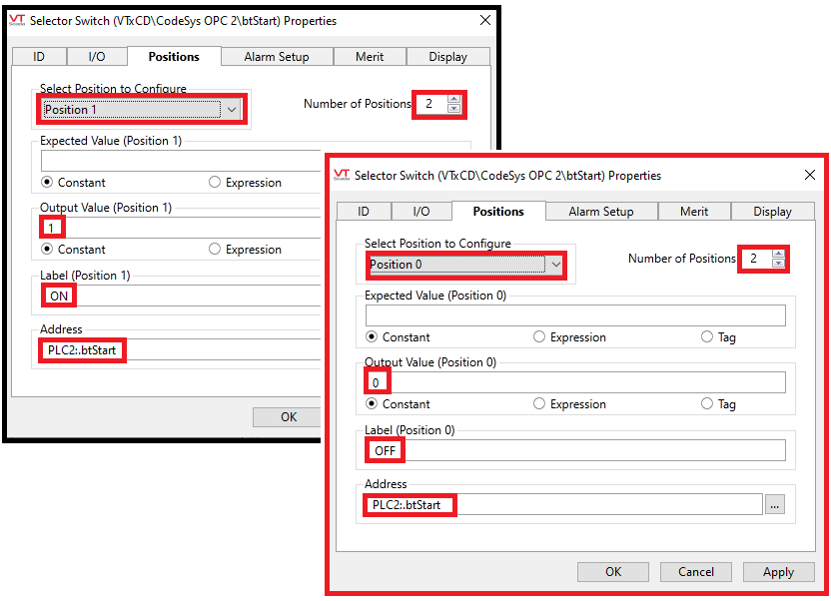
Comunicação programa LADDER
Fazemos a tag para nova variável (desta vez digital e selector switch) e um botão para ela:

Slide 19
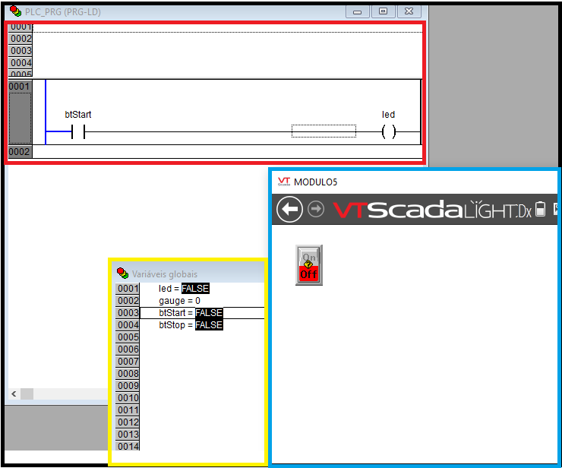
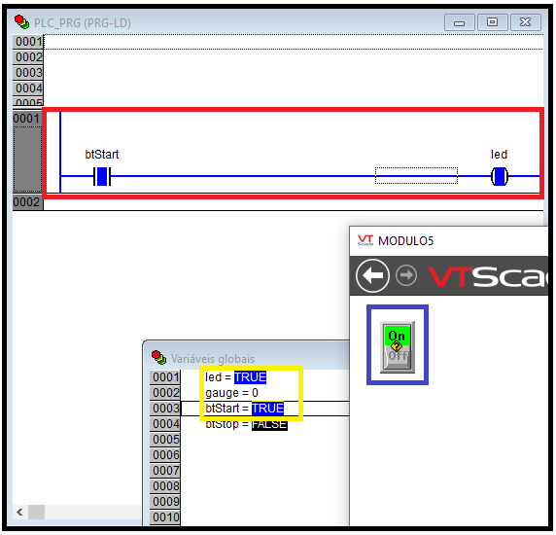
Comunicação programa LADDER
O programa funcionará normalmente:

Slide 20
FT primeira ordem
Agora iremos implementar um sistema de primeira ordem no nosso programa LADDER. Utilizaremos como base o programa anterior para mais facilidade:
Um sistema de primeira ordem tem a seguinte função de transferência:
Y(s)/X(s) = k.1/(s+a)
Aplicando a função Z inversa para sistema discretos temos que:
Y(t) = K.((1-p)y_n_1(t) + p.U(t))
Com p = deltaT/(1/a + deltaT)

Slide 21
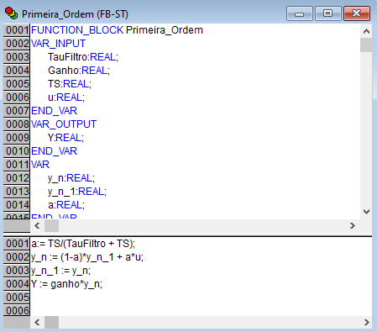
FT primeira ordem
Vamos utilizar tudo que aprendemos até aqui para essa parte, por isso o passo a passa de criar a IHM no VTSCADA, além de declaração de variável globais e outros serão omitados.
Começamos criando o bloco funcional com o sistema de primeira ordem:
Lembrando que nosso sistema é discreto, logo precisamos sempre armazenar os valores de saída.
Usamos a função do nosso sistema no tempo como obtido no slide anterior.

Slide 22
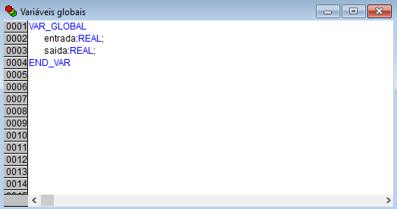
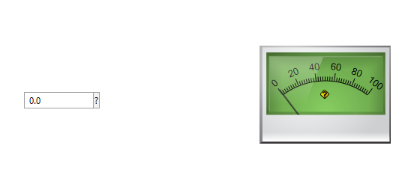
FT primeira ordem
Criamos as variáveis globais e a IHM no VTSCADA:
Um bloco para inserir o valor de entrada e um gauge para visualizarmos a saida.

Slide 23
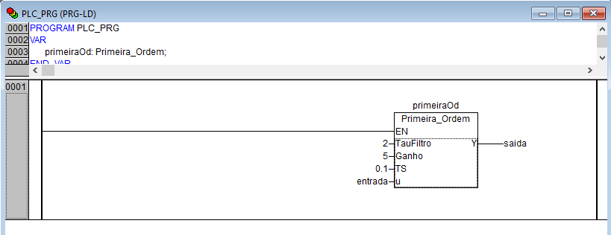
Criamos nosso programa em LADDER com uma instrução do nosso bloco programável:
A entrada é o valor objetivo e a saída e o valor atual da nossa função. O ganho, Tau e DeltaT (TS) são valores definidos pelo usuário.

Slide 24
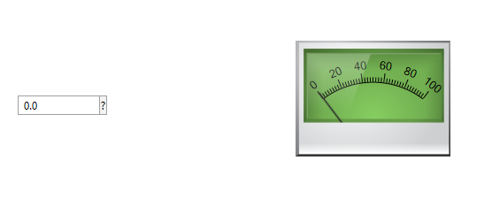
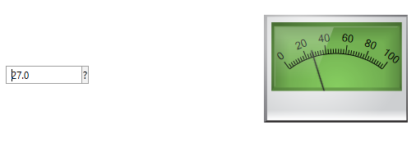
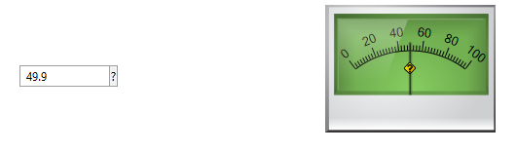
FT primeira ordem
Depois de fazer todas conexões no OPC, PLC, configurar as saidas do Codesys e criar as tags no VTSCADA, o sistema está pronto: (Com o ganho 5, adicionamos a entrada 10 e a saída tende a chegar ao valor 50 com o tempo:

Slide 25
Controle de nível de tanque com Factory IO
Agora vamos fazer um controle de nível. Para isso vamos utilizar uma cena do Factory IO, programar com o CodeSys e gerenciar pelo VTScada.

Slide 26
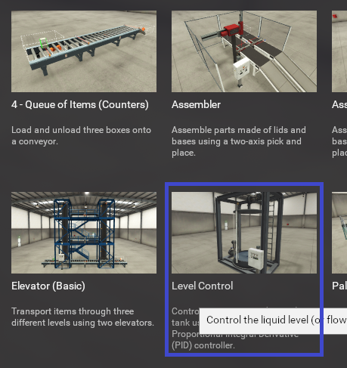
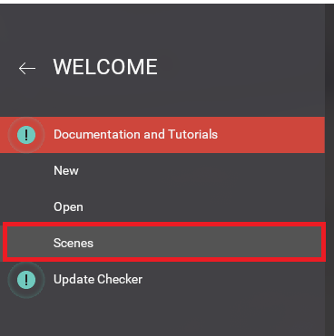
Fatory IO
Vamos começar selecionando a cena que iremos utilizar no factory IO: Clicamos em Scenes e depois escolhemos a cena Level Control:

Slide 27
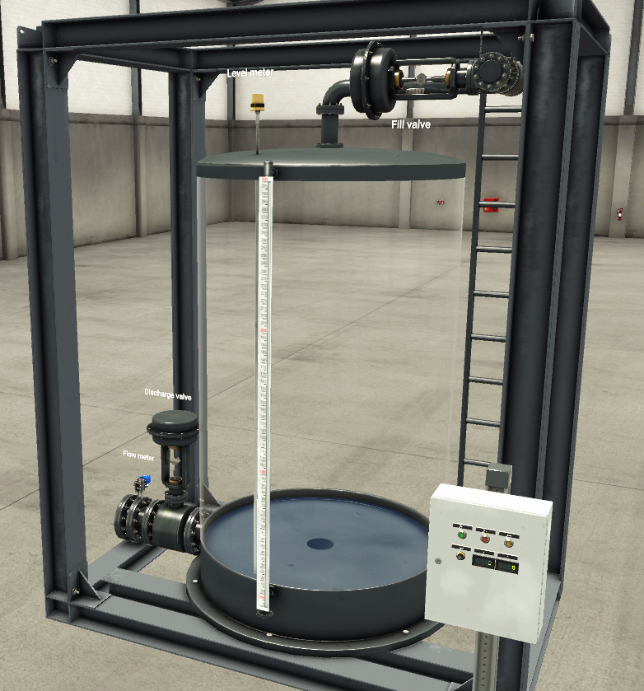
Factory IO
A cena em questão será a seguinte:
Um tanque de água com sensores de níveis & válvulas de enchimento e descarga.
Desta forma, vamos programar no CodeSys para podermos gerenciarmos esse tanque a partir de um SetPoint para o volume de água.

Slide 28
CodeSys
Criamos um programa no CodeSys como já ensinado. Para o controle de nível, iremos utilizar um controlador de primeira ordem como vimos no slide 20. Esse controlador será responsável por manter o nível da água no setpoint desejado.
As principais diferenças entre o controlador usado anteriormente e o do controle de nível é que a entrada do controlador é o erro (diferença do valor do setpoint e o nível atual da água) e que necessitamos capturar o DeltaTime real do sistema.

Slide 29
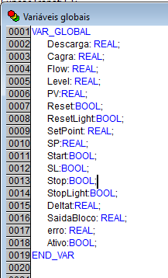
Variáveis CodeSys
Desta forma iremos utilizar as seguintes variáveis:
Alguma variáveis são oriundas da nossa cena, como as válvulas de carga e descarga, o sensor de nível, o set point, os botões e outras.
A variável erro será necessária para definimos a diferença entre os valores de nível e setpoint, enquanto a variável ativo será usada para definir se o sistema está ligado ou não.
Deltat será usada para definirmos o tempo entre amostras.

Slide 30
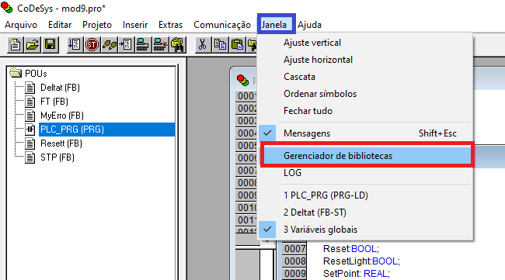
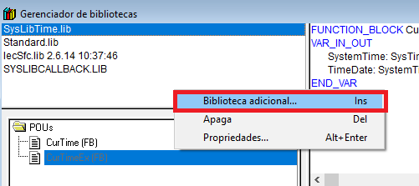
Importando biblioteca
A primeira coisa que iremos fazer é obter o deltaTime, para isso devemos importar a biblioteca systimelib da seguinte maneira:

Slide 31
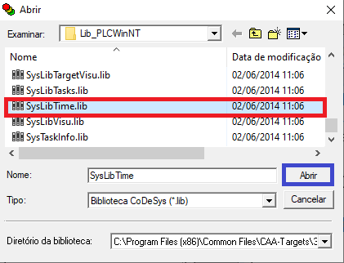
Clicamos em janelas e em seguida gerenciador de bibliotecas. Na nova aba clicamos com botão direito e em biblioteca adicional. Em seguida selecionamos a biblioteca SysLibTime.lib e em abrir. Agora possuímos um bloco funcional capaz de nos da o tempo atual.

Slide 32
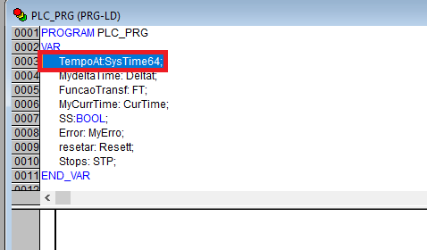
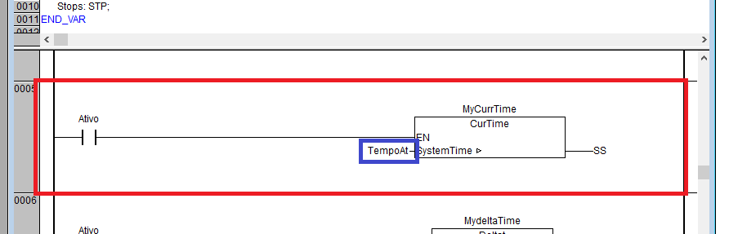
Obtendo o tempo
No progama principal criamos uma variável do tipo SysTime64 em seguida criamos uma rede para colocarmos essa variável no novo bloco currTime:

Slide 33
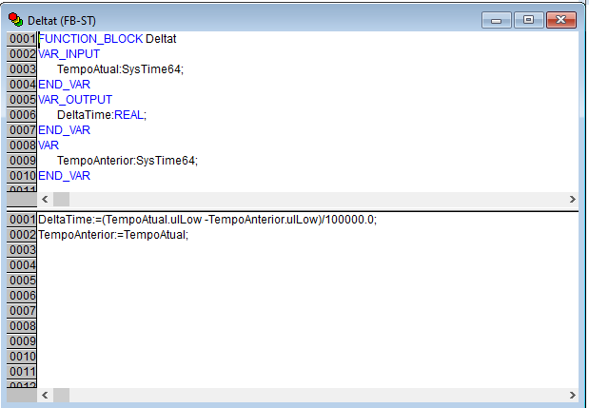
Obtendo o DeltaTime
Agora vamos obter o delta tempo. Criamos um bloco funcional da seguinte maneira:
Pegamos o valor do sistema adquirido pela varável criada anteriormente e fazemos a diferença entre o tempo atual e anterior.

Slide 34
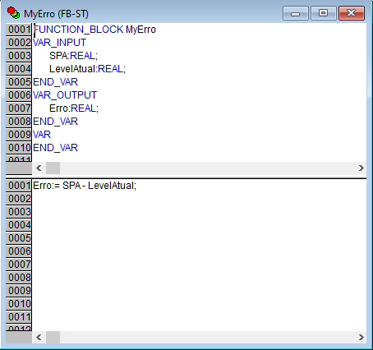
Erro
Agora criamos o bloco funcional do erro:

Slide 35
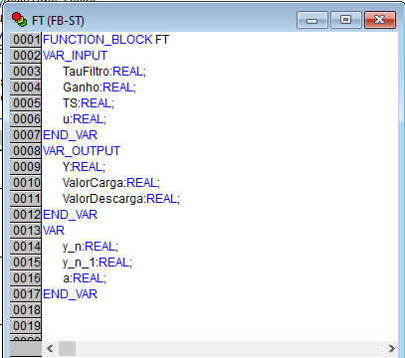
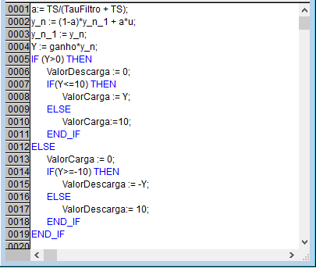
Controlador
Por fim criamos o bloco do controlador como foi feito em alguns slides anteriores :

Slide 36
Controlador
Reparamos que agora devemos implementar a lógica de uso das válvulas. Assim quando o valor de saída for positivo utilizamos a válvula de carga e quando for negativo usamos a válvula de descarga. As mesmas tem limite de de 0 a 10, desta forma, ao ultrapassar esse valor na saída, limitamos a 10 utilizando a condicional IF.

Slide 37
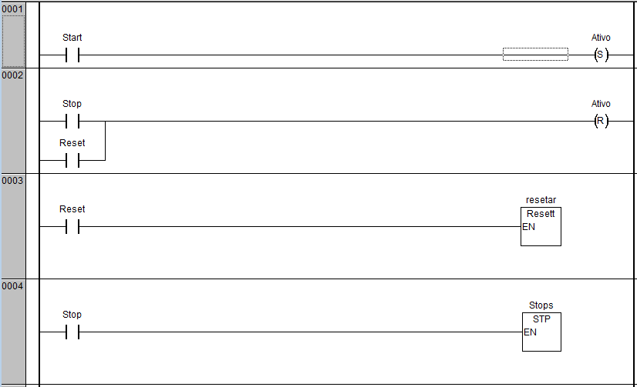
Botões
Adicionamos as lógicas dos botões:

Slide 38
Botões
O botão Start altera o valor de ativo para TRUE, mostrando ao programa que o mesmo está ligado.
O botão Stop altera o valor de ativo para FALSE e energiza o bloco stops.
O botão reset altera o valor de ativo para FALSE e energiza o bloco resetar.
Veremos agora esses blocos.

Slide 39
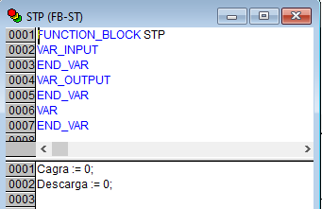
Bloco Stops
O bloco stops seta os valores das válvulas para 0, parando o enchimento ou descarga do tanque.

Slide 40
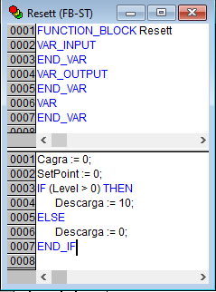
Bloco resetar
O bloco resetar zera as variáveis e descarrega o tanque completamente.

Slide 41
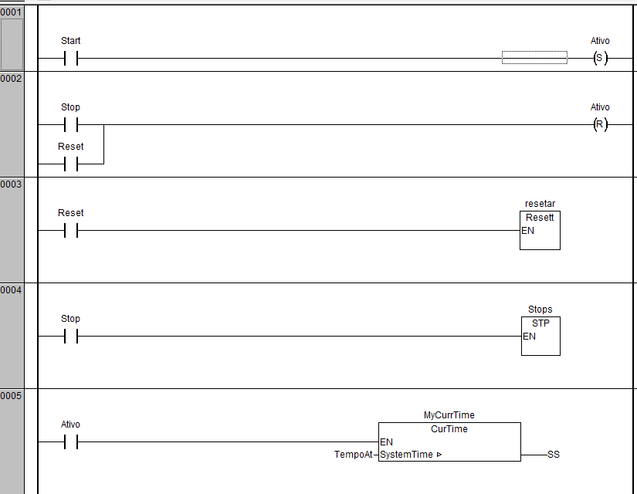
Programa completo

Slide 42
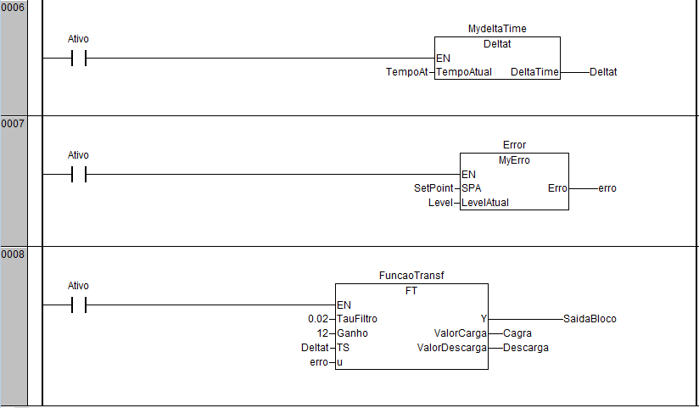
Programa completo

Slide 43

Ligações Factory IO
Agora exportamos as variáveis globais do CodeSys, ativamos o PLC e fazemos a conexões com o facory IO:

Slide 44

VTscada
Agora vamos ao Vtscada criar o leyault do supervisório. Antes disso criamos as tags de container e driver do OPC e em seguida das varáveis que iremos utilizar:

Slide 45

Leyault
Criamos o Leyault com o que desejamos obter de informação e controlar. Linkamos as tags.
Utilizamos os 3 botões, o gauge para o nível, dois visualizadores para os sensores das válvulas e uma entrada de texto para nosso SetPoint.

Slide 46
Terminado
Pronto. Terminamos a configuração de cada um dos nosso softwares para o controle de nível. Lembrando sempre de configurar as conexões de cada software, verificar se o PLC WIN NT está ativo, linkar as variáveis e tagse exportar as variáveis.
Esse é o fim desse tutorial. Nele aprendemos a utilizar o Vtscada e implementar um aplicação com o Factory IO e o CodeSys.

Slide 47
Fim

